Slide 1
Электрический ток в металлах
Подготовил
Ученик 11-А класса
ЭМЛ
Потоскуев Валерий

Slide 2
Оглавление
Понятия: металл, электрический ток
Явления, которые сопровождает электрический ток
Опыт Толмена – Стюарта
Потенциальный барьер
Сверхпроводимость

Slide 3
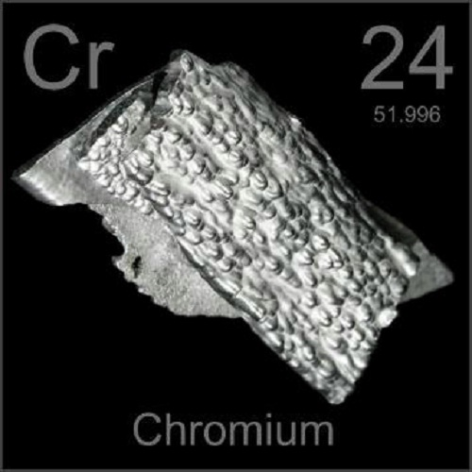
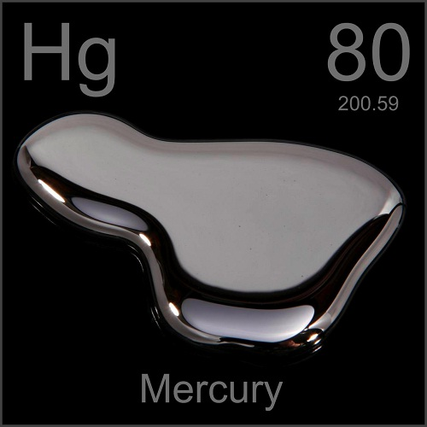
Металлы
Металлы- группа элементов, в виде простых веществ, обладающих характерными металлическими свойствами, такими, как высокие тепло- и электропроводность, положительный температурный коэффициент сопротивления, высокая пластичность и металлический блеск.

Slide 4
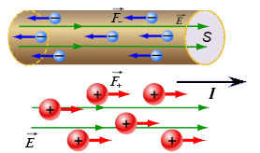
Электрический ток в металлах
Электрический ток в металлах – это упорядоченное движение электронов под действием электрического поля. Опыты показывают, что при протекании тока по металлическому проводнику переноса вещества не происходит, следовательно, ионы металла не принимают участия в переносе электрического заряда.

Slide 5
Явления
Проводник, по которому течет ток нагревается
Электрический ток может изменить химический состав проводника
Ток оказывает силовое воздействие на соседние токи и намагниченные тела

Slide 6
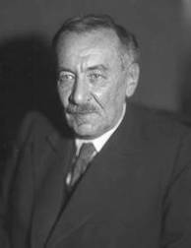
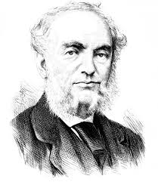
Опыт Толмена - Стюарта
Наиболее убедительное доказательство электронной природы тока в металлах было получено в опытах с инерцией электронов. Идея таких опытов и первые качественные результаты (1913 г.) принадлежат русским физикам Л. И. Мандельштаму и Н. Д. Папалекси. В 1916 году американский физик Р. Толмен и шотландский физик Б. Стюарт усовершенствовали методику этих опытов и выполнили количественные измерения, неопровержимо доказавшие, что ток в металлических проводниках обусловлен движением электронов.

Slide 7
Опыт Толмена - Стюарта
Помня, что ток в металлах имеет электронный, а не ионный характер, представим себе проводник в виде автобуса, который резко тормозит. Всех пассажиров, державшихся за поручни или нет, при этом резко подаст вперед сила инерции, при этом стоящие наиболее близко к лобовому стеклу рискуют пробить его и быть выброшенными наружу. Точно так же ведут себя и электроны в кристалле металла при резком его торможении.

Slide 8
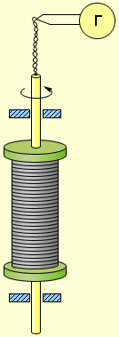
Опыт Толмена - Стюарта
Схема опыта Толмена и Стюарта показана на рисунке.
Катушка с большим числом витков тонкой проволоки приводилась в быстрое вращение вокруг своей оси. Концы катушки с помощью гибких проводов были присоединены к чувствительномубаллистическому гальванометру Г. Раскрученная катушка резко тормозилась, и в цепи возникал кратковременных ток, обусловленный инерцией носителей заряда. Полный заряд, протекающий по цепи, измерялся по отбросу стрелки гальванометра.

Slide 9
Опыт Толмена - Стюарта
При торможении вращающейся катушки на каждый носитель заряда e действует тормозящая сила которая играет роль сторонней силы, то есть силы неэлектрического происхождения. Сторонняя сила, отнесенная к единице заряда, по определению является напряженностью E_{ст} поля сторонних сил:

Slide 10
Опыт Толмена - Стюарта
Следовательно, в цепи при торможении катушки возникает электродвижущая сила , равная
где l – длина проволоки катушки. За время торможения катушки по цепи протечет заряд q, равный:

Slide 11
Опыт Толмена - Стюарта
Здесь I – мгновенное значение силы тока в катушке, R – полное сопротивление цепи, υ₀ – начальная линейная скорость проволоки.
Отсюда удельный заряд e / m свободных носителей тока в металлах равен:

Slide 12
Опыт Толмена - Стюарта
Все величины, входящие в правую часть этого соотношения, можно измерить. На основании результатов опытов Толмена и Стюарта было установлено, что носители свободного заряда в металлах имеют отрицательный знак, а отношение заряда носителя к его массе близко к удельному заряду электрона, полученному из других опытов. Так было установлено, что носителями свободных зарядов в металлах являются электроны.
По современным данным модуль заряда электрона (элементарный заряд) равен
а его удельный заряд есть

Slide 13
Хорошая электропроводность металлов объясняется высокой концентрацией свободных электронов, равной по порядку величины числу атомов в единице объема.

Slide 14
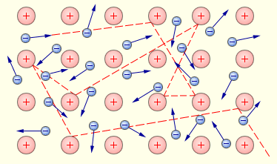
Классическая электронная теория
Предположение о том, что за электрический ток в металлах ответственны электроны, возникло значительно раньше опытов Толмена и Стюарта. Еще в 1900 году немецкий ученый П. Друде на основании гипотезы о существовании свободных электронов в металлах создал электронную теорию проводимости металлов. Эта теория получила развитие в работах голландского физика Х. Лоренца и носит название классической электронной теории. Согласно этой теории, электроны в металлах ведут себя как электронный газ, во многом похожий на идеальный газ. Электронный газ заполняет пространство между ионами, образующими кристаллическую решетку металла

Slide 15
Потенциальный барьер
Из-за взаимодействия с ионами электроны могут покинуть металл, лишь преодолев так называемый потенциальный барьер. Высота этого барьера называется работой выхода. При обычных (комнатных) температурах у электронов не хватает энергии для преодоления потенциального барьера.

Slide 16
Сверхпроводимость
Согласно классической электронной теории, удельное сопротивление металлов должно монотонно уменьшаться при охлаждении, оставаясь конечным при всех температурах. Такая зависимость действительно наблюдается на опыте при сравнительно высоких температурах. При более низких температурах порядка нескольких кельвинов удельное сопротивление многих металлов перестает зависеть от температуры и достигает некоторого предельного значения.

Slide 17
Сверхпроводимость
Однако наибольший интерес представляет удивительное явление сверхпроводимости, открытое датским физиком Х. Каммерлинг-Оннесом в 1911 году. При некоторой определенной температуре T_{кр}, различной для разных веществ, удельное сопротивление скачком уменьшается до нуля. Критическая температура у ртути равна 4,1 К, у аллюминия 1,2 К, у олова 3,7 К. Сверхпроводимость наблюдается не только у элементов, но и у многих химических соединений и сплавов. Некоторые вещества, переходящие при низких температурах в сверхпроводящее состояние, не являются проводниками при обычных температурах. В то же время такие «хорошие» проводники, как медь и серебро, не становятся сверхпроводниками при низких температурах.

Slide 18
Сверхпроводимость
Вещества в сверхпроводящем состоянии обладают исключительными свойствами. Практически наиболее важным их них является способность длительное время (многие годы) поддерживать без затухания электрический ток, возбужденный в сверхпроводящей цепи.

Slide 19
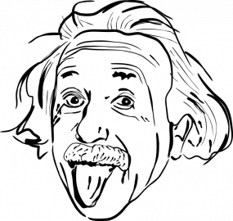
Спасибо за внимание!

